Slide 1
Мастер - класс
Ёлочной игрушки в технике артишок.

Slide 2
Необходимые материалы: ленты шириной 5 см.

Slide 3
Инструменты

Slide 4
Заготовки из пенопласта

Slide 5
1. Нарезаем ленты длиной 5 см. и оплавляем края.

Slide 6
2. Заутюживаем по диагонали пополам.

Slide 7
Ещё раз пополам уже поперек.

Slide 8
3. Первый квадрат закрепляется на вершине шишки булавками.

Slide 9
4. Начинаем закреплять заготовки
Первый ряд треугольных модулей закрепляется вершинами к центру.

Slide 10
Булавки придерживают вершины, а края закрепляются булавками до шляпки.

Slide 11
5. Второй ряд спускается ниже, перекрывая на треть первый.

Slide 12
6. Двигаемся вниз по шишке, распределяя цвет и фактуру треугольников по своему усмотрению.

Slide 13
7. Закрываем второе дно шишки квадратом розового цвета.

Slide 14
8. Крепим последние два ряда.

Slide 15
9. Заключительный этап.
Остаётся приклеить петельку для ёлочных игрушек клеевым пистолетом. Украсить шишку тонкими лентами.

Slide 16
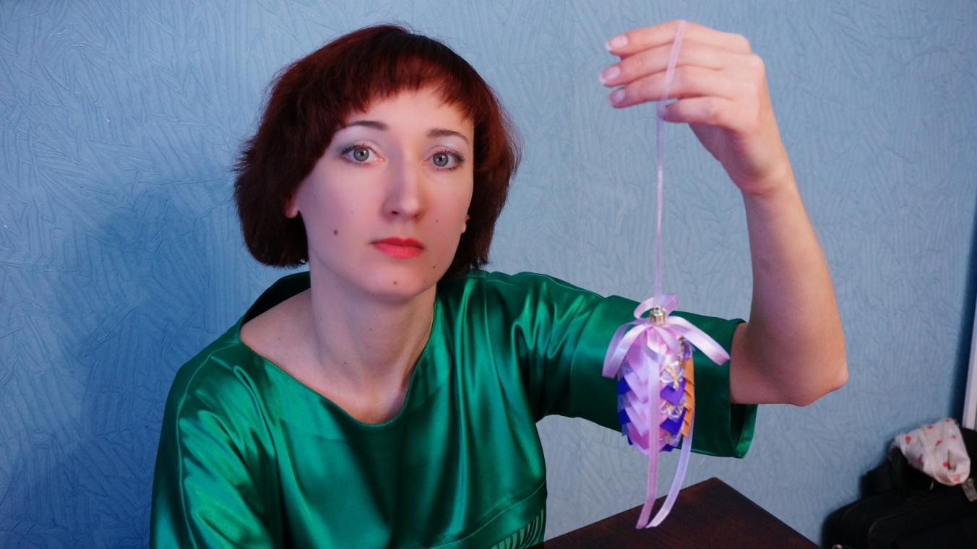
Вуаля! Шишка готова!

Slide 17
Мои работы.

Slide 18
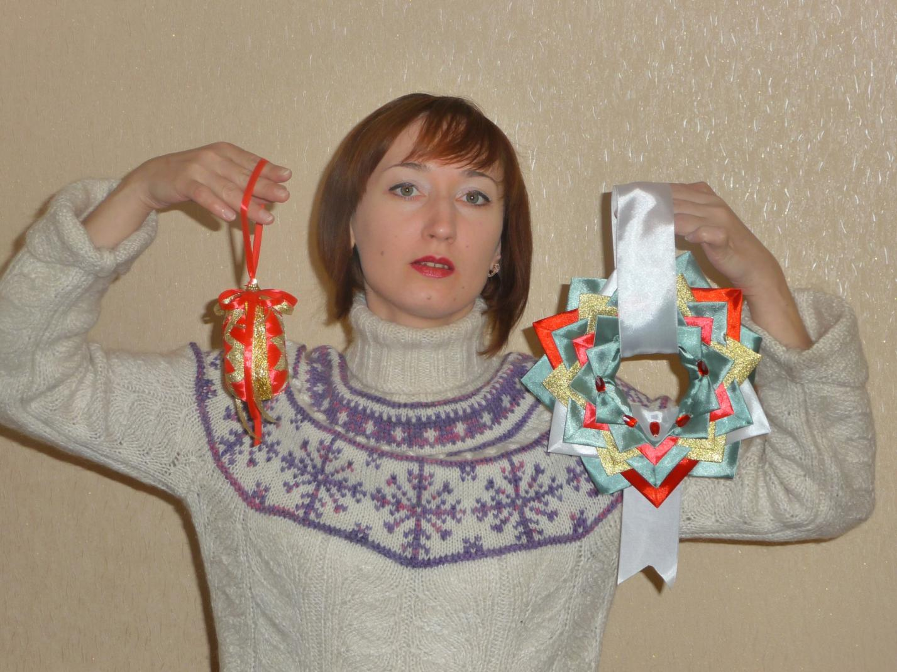

Slide 19
Рождественское кольцо.

